Slide 1
ATV Jönköpings län
Mottagningen startades 2010, då med fokus på personer som använt våld i nära relation
I skrivande stund är vi åtta behandlare med olika huvudsakliga inriktningar
Vårt upptagningsområde är hela Jönköpings län (367 000 invånare)
Vi är del av Rehabiliteringscentrum Region Jönköpings län

Slide 2
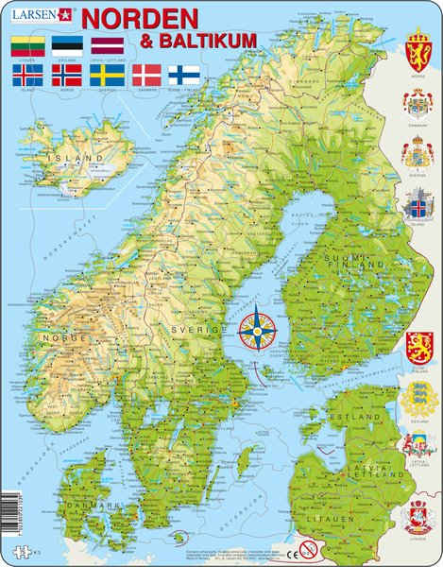
ATV Jönköping är del av det nordiska nätverket Alternativ til Vold med huvudsäte i Oslo.
(atv-stiftelsen.no)
ATV Oslo var 1987 först i Europa att starta en behandlingsmottagning för våldsutövare i nära relationer
Idag är ATV ett nordiskt nätverk av 22 mottagningar bestående av psykologer, psykoterapeuter och terapeuter

Slide 3
Sexuellt våld
Fysiskt våld
Psykiskt våld
”Våld är varje handling riktad mot annan person, som genom att den skrämmer, smärtar, skadar och kränker, får denna person att göra något mot sin vilja eller avstå från att göra det den vill”
Försummelse
Materiellt våld
Latent våld
Ekonomiskt våld

Slide 4
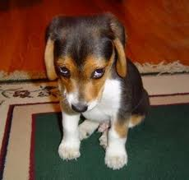
Våld är en skamproblematik
Våld i nära relation är en problematik som är fylld av skam och skuld
Utövare-”jag har gjort fel –jag är fel”
Utsatt – ”Jag gör fel som inte lämnar-jag är fel-det är kanske mitt fel”
Barnet – Detta är fel –jag har kanske gjort något fel eller låtit bli att agera
Alla har goda skäl att vara tysta och inte prata om våldet. Tystnaden gör att våldet kan fortgå.

Slide 5
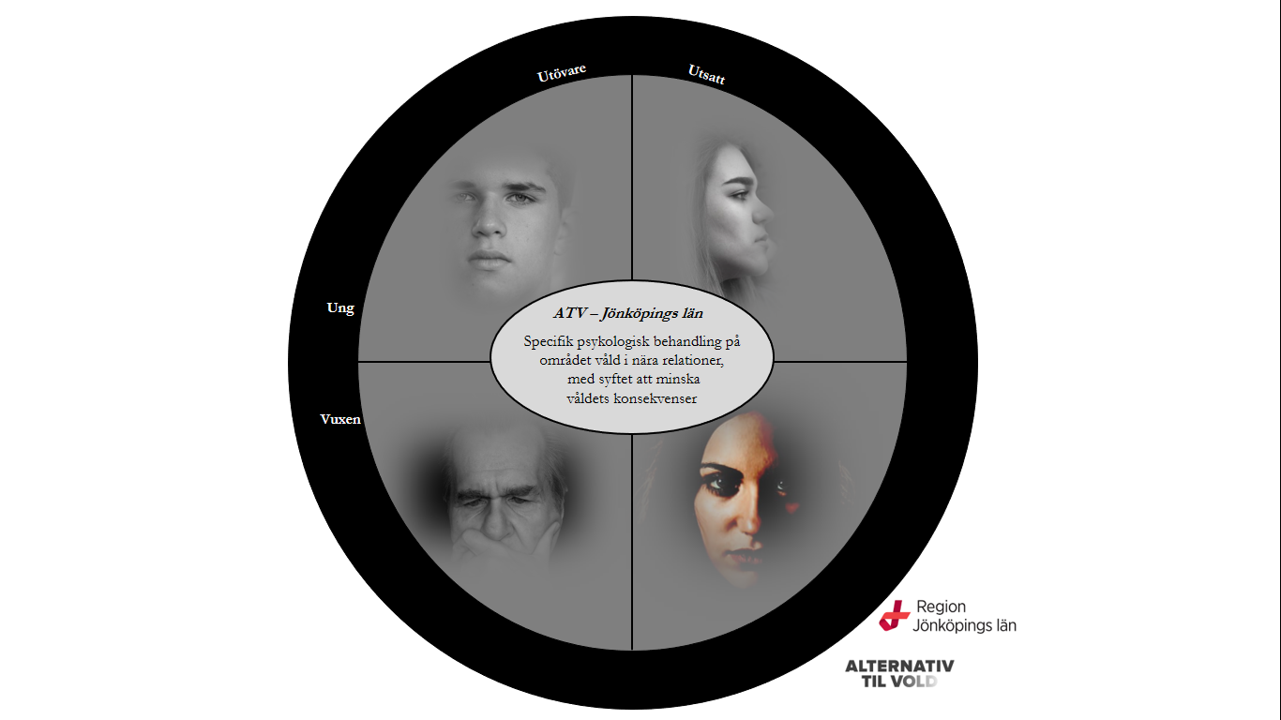
ATV:s uppdrag
Att erbjuda specifik psykologisk behandling på området våld i nära relationer* med syfte att minska våldets konsekvenser i Jönköpings län för:
- Personer (från 15 år) som utövar/utövat våld i en nära relation och vill
arbeta för att förändra sitt beteende
- Personer (från 15 år) som tidigare varit utsatta för våld i en nära relation och utvecklat en lindrig till måttlig psykiskt ohälsa och vill arbeta mot ett ökat välmående och förbättrad livskvalitet
-Personer under 15 år som varit utsatta för våld i nära relation, och där problematiken Omsorgsperson ska delta i behandlingen.
.
*Med ”nära relation” avses relation till nuvarande eller tidigare partner, förälder,
barn, syskon samt andra nära släktrelationer.

Slide 6
Hur får man kontakt med ATV?
Förfrågan från socialtjänst
Vårdcentral på remiss
Sök själv s,k, egenremiss
Psykiatrin remiss

Slide 7
När kan ATV inte inleda behandling?
Gällande utövare och utsatta:
Vid allvarlig psykisk ohälsa (såsom allvarlig depression, psykos) inkl. missbruk då personen i första hand är i behov av behandling för en pågående missbruksproblematik.
Gällande våldsutövare:
När personen med våldsproblematik inte accepterar partnerkontaktavtal (ge ATV-behandlare formell tillåtelse att bjuda in partner/den våldsutsatta till ett informations- och säkerhetssamtal)
Gällande våldsutsatta:
Personen i dagsläget lever i en relation med pågående våld
Vid psykisk traumatisering som inte primärt orsakats av utsatthet för våld i nära relation
Vid kaotisk livssituation som påtagligt försvårar för en psykologisk behandling
Om våldsutsattheten endast inträffat under barndomen
Vad kan ATV inte hjälpa till med?
ATV arbetar inte med parterapi, medicin eller skriver intyg
i rättsliga tvister på uppdrag av klienten.

Slide 8
Utövare - vem?- Varför?
Våldets karaktär
Både svensk och internationell forskning visar att grovt, upprepat och kontrollerande våld i heterosexuella parrelationer oftast handlar om mäns våld mot kvinnor. När det gäller det som i studier ibland bedöms som mindre allvarliga former av fysiskt våld, som att bli knuffad, få saker kastade på sig eller bli dragen i håret, drabbas män och kvinnor i liknande utsträckning.
Män som utsatts för våld i nära relationer uppger oftare att de har utsatts för psykiskt våld snarare än fysiskt. Det kan till exempel handla om förlöjligande och mobbning, social eller ekonomisk isolering, svartsjuka, hot om fysiskt våld, hot om skilsmässa eller vårdnadstvist, och förstörelse av personlig egendom.
Män utsätts också för sexuellt våld i nära relationer, oftare i samkönade relationer. I forskning och kriminalstatistik är det långt fler kvinnor än män som rapporterar utsatthet för sexuellt våld i nära relationer.

Slide 9
Psykiatriska symtom hos våldsutövare
Sju av tio män uppfyllde kriterier för minst en psykiatrisk diagnos.
Tvångssyndrom 14%
Agorafobi 14%
Alkoholmissbruk
Dystymi
9%
Borderline*
Social fobi 11%
16%
GAD 5%
Antisocial
Depression
Alkoholberoende
32%
31%
PTSD 19%
20%
20%
n = 184
Askeland mfl, 2012
* Dialog mod vold, N=872, 2015

Slide 10
Relationstrauma hos våldsutövare (utsatt av förälder, släkting eller icke-släkting)
Fysiskt våld
Psykiskt våld
79%
76%
Känslomässig
försummelse
55%
Sexuella övergrepp
48%
av förälder eller syskon
49%
av förälder eller syskon
62%
av förälder eller syskon
18,3%
Sexuella trakasserier
9%
5%
n = 192
Askeland mfl, 2012

Slide 11
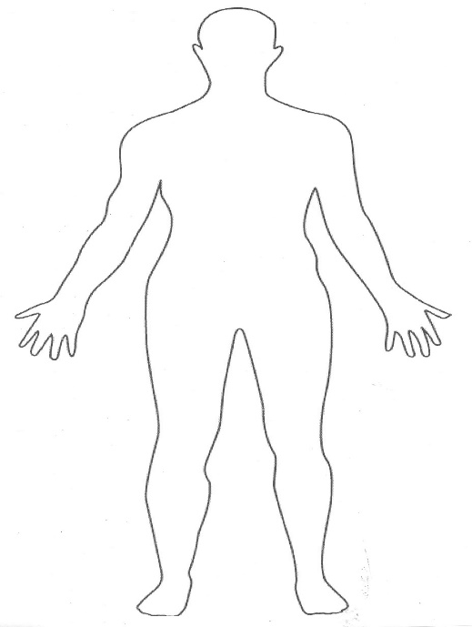
Den ena eller båda parterna i förhållandet utövar våldsamma handlingar, men inte i syfte att kontrollera den andra. Denna typ av våld brukar utövas av män och kvinnor i lika hög grad och kan grunda sig i exempelvis svårigheter att kontrollera ilska och konflikter
Våldets funktion: Att undvika vanmakt, vinna konflikten, hämnas, få uppmärksamhet
Situationsbetingat våld
80% av alla utövare
En av parterna i förhållandet utövar våld i syfte att kontrollera den andra. Den andra parten utövar antingen inget våld över huvudtaget, eller utövar våld men inte i syfte att kontrollera sin partner. . Våldet i sig brukar ske mer frekvent är mindre sannolikt att upphöra. De som utsätts löper större risk att skadas, uppleva PTSD eller andra allvarliga konsekvenser.
Våldets funktion: Att utöva makt och kontroll
Maktvåld
(the intimate terrorist)
20% av alla utövare
Johnson, 2006
Mixed sample, married
Pittsburgh, 1970s

Slide 12
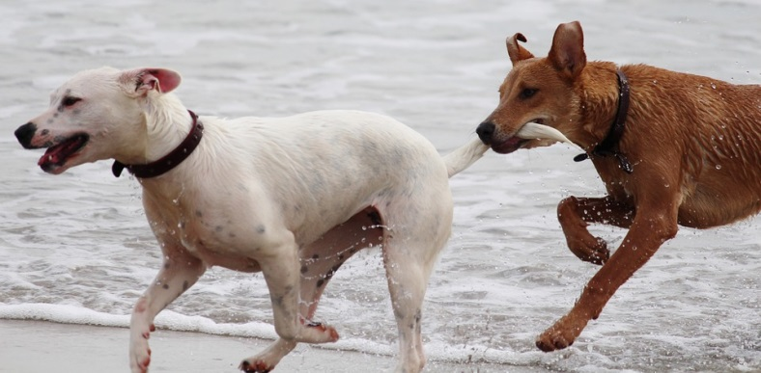
Maktvåld
(the intimate terrorist)
Cobra
(Antisocial)
Pitbull
(Borderline)
- Neil Jacobson and John Gottman.When Men Batter Women: New Insights Into Ending Abusive Relationships,1998
Amy Holtzworth Munroe. Typologies of Men Who Are Maritally Violent 1994
Dutton, D. (2007). The abusive personality, violence and control in intimate relationships, Guilford press, NY.
Johnson, MP., & Ferraro, KJ. (2000). Research on domestic violence in the 1990s: Making distinctions. J Marriage Fam.; 62:948–63.

Slide 13
ATV:s syn på våld
1. Den som utövar våld vill något med sitt våld (just då)
2. Våld är utövarens ansvar
3. Det går att förändra sitt våldsamma beteende

Slide 14
Man använder våld för att man… VÄLJER att använda våld

Slide 15
ATVs hörnstenar
Fokus på våldet
Ansvar
Konsekvenser
Sammanhang

Slide 16
Feministisk teori
”Män använder våld primärt för att få makt och kontroll över en kvinna han ser sig berättigad att ta makten över”
Kulturteori
”Män som använder våld är socialiserade i kulturer som rättfärdigar hegemonisk maskulinitet och manlig kontroll över
kvinnans sexualitet och fria vilja”
Anknytnings- och traumateori
”Männens oförmåga att hantera vanmakt beror på
en inre sårbarhet skapad av tidiga anknytningstrauman och/eller egen våldsutsatthet”
Biologisk teori
”Män använder våld av genetiska,
hormonella, evolutionära skäl”
Systemteori
”De män som
använder våld
lever i en relation
där ett dysfunktionellt
samspel skapar
våldsbenägenhet”
Vanmaktsteori
”Männens våld är en
flykt från vanmakt/underläge
och resulterar i makt/överläge”
Sociologisk normteori
”Män använder våld för att de som pojkar
blivit socialiserade till att vara våldsamma,
samt inte erkänna och kommunicera sårbarhet”
Inlärningspsykologi
”Män använder våld för att
deras våld fungerar, och genom modellinlärning”
Psykiatrisk/kemisk teori
”Män använder våld för att de är psykiskt sjuka
eller påverkade av alkohol/droger”

Slide 17
Multisystematiska teorier
Uppkomsten och vidmakthållandet av våld i nära relationer förklaras bäst utifrån multifaktoriella faktorer.
Ingen faktor kan ensam förklara allt våldsutövande i nära relationer, utan man måste ta hänsyn till det multifaktoriella samspelet mellan individuella-, familje- och strukturella nivåer.
Notes:
”Med hänsyn till den bristande evidensen som varje teori uppvisar är allt fler av åsikten att uppkomsten och vidmakthållandet av våld i nära relationer bäst förklaras utifrån en multifaktoriell förklaringsmodell (Woodin & O´Leary, 2009). Ingen faktor kan ensam förklara allt våldsutövande i nära relationer, utan man måste ta hänsyn till det multifaktoriella samspelet mellan individuella-, familje- och strukturella nivåer. De multifaktoriella förklaringsmodellerna har även de inte fullt stöd, men de anses ha stor potential för att kunna hjälpa till med förståelsen för etiologin av våld i nära relationer (Bell & Naugle, 2008”).
Woodin, E. M., & O´Leary, D. K. (2009). Theoretical approaches to the etiology of partner violence. In D. J. Whitaket & J. R. Lutzker (Eds.), Preventing Partner Violence
Bell, K. M., & Naugle, A. E. (2008). Intimate partner violence theoretical
considerations: Moving towards a contextual framework. Clinical
Psychology Review, 28, 1096-1107.

Slide 18
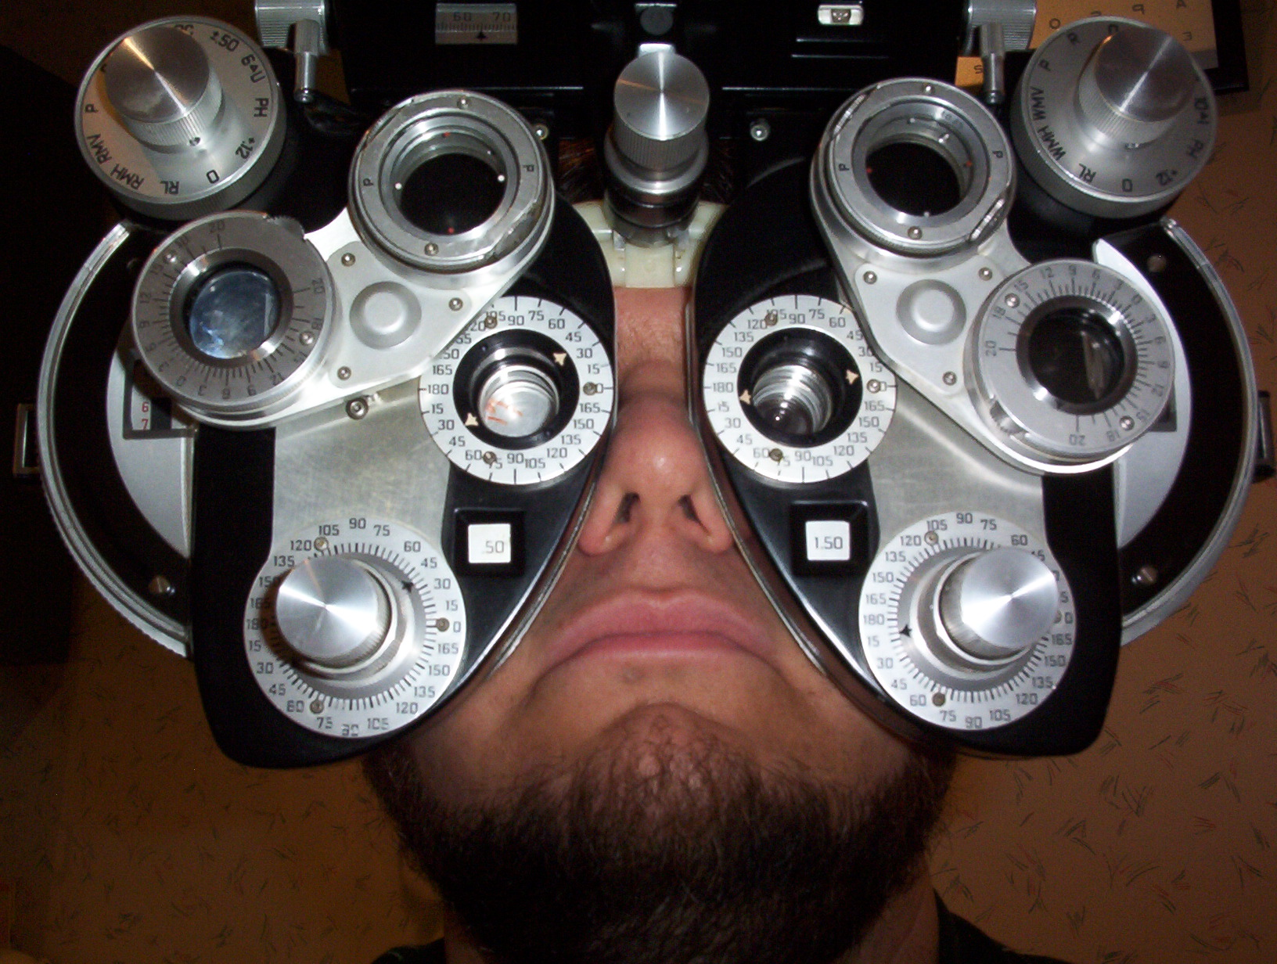

Slide 19
När kommer våldsutövarna till ATVVårt upptagningsområde är hela Jönköpings län (367 000 invånare)
Vi är del av Rehabiliteringscentrum Region Jönköpings län
Tappar kontroll över partnern (t.ex. hot om flytt)
Tappar sin sociala fasad (grannar, polis, vänner, släkt, skola reagerar)
Tappar kontroll över egna handlingar. Blir rädd för sig själv. Vad är jag egentligen kapabel till att göra?

Slide 20
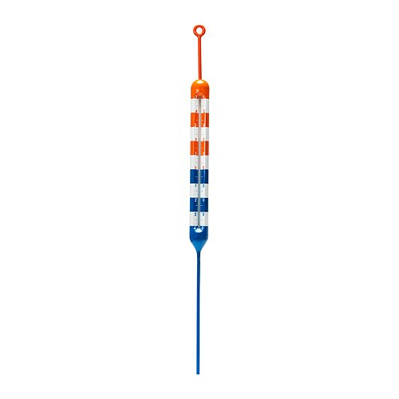
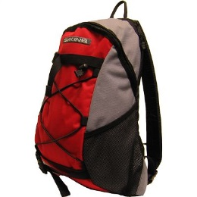
10
I
L
S
K
A
5
0
Känsla av svaghet och underläge/Vanmakt
Psykologisk
ryggsäck
Gamla upplevelser av vanmakt

Slide 21
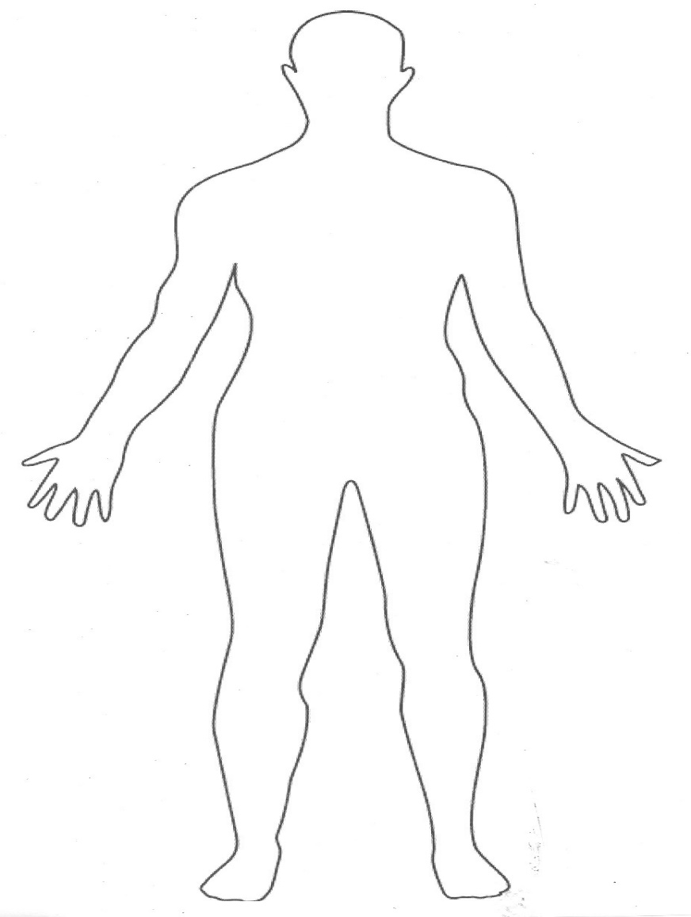
1. Känsla av svaghet och underläge/vanmakt
”Min partner/mitt barn lyssnar inte”
”Min partner förstår mig inte”
”Jag vet inte vad jag
ska ta mig till”
”Jag kan inte göra ett skit åt detta”
”Jag har ingen kontroll”
”Vad ska hända nu?”
”Det finns ingen väg ut”
”Jag hittar inga ord”
”Jag blir attackerad”
”Jag är inmålad i ett hörn”
” Jag blir bortgjord”
”Jag känner mig liten och svag”
”Jag är i underläge”
”Hur ska jag visa vad jag känner?!”
Sårad, ledsen, orolig
osäker, ensam,
förvirrad

Slide 22
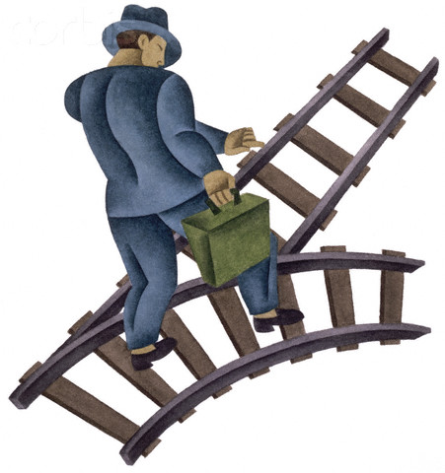
”Första Switchen” – växla spår från svaghet och underläge till ilska
Svaghet och underläge – en mjuk, ”förbjuden”, inåtriktad, smärtsam känsla
Ilska – en hård, ”tillåten”, utåtriktad känsla, som inte gör så ont

Slide 23
”Första Switchen” – växla spår från svaghet och underläge till ilska
Jag står inte ut med känslan av svaghet och underläge. Hon får mig att känna så! Jag måste få ut den utanför mig själv… Det är hennes fel!
Notes:
j

Slide 24
Våld/utbrott ger makt och kontroll, tar bort vanmakt, vänder på offerpositionen och ger en känsla av bemästrande. Just då, i stunden.
Makt
Kontroll
Jag bestämmer
Behöver inga ord
Jag har tagit greppet
”Den starke”

Slide 25
Impuls
Handling
Mentalisering

Slide 26
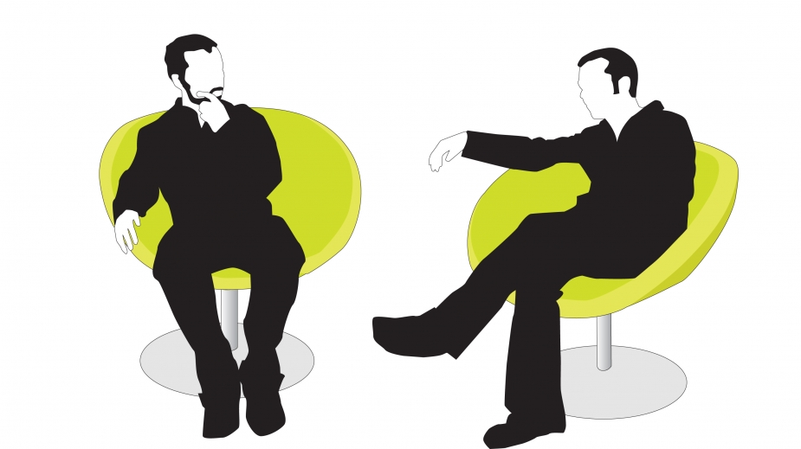
Bemötande
Bekräftande:
Empati Respekt Icke-dömande
Utmanade:
Allvarliggöra våld Hålla fokus på våld Ansvariggöra
Han dömer inte mig. Han står ut med min berättelse. Han är tydlig. Han vill hjälpa mig om jag vill ha hjälp.
Goda förutsättningar för
gynnsam behandling

Slide 27
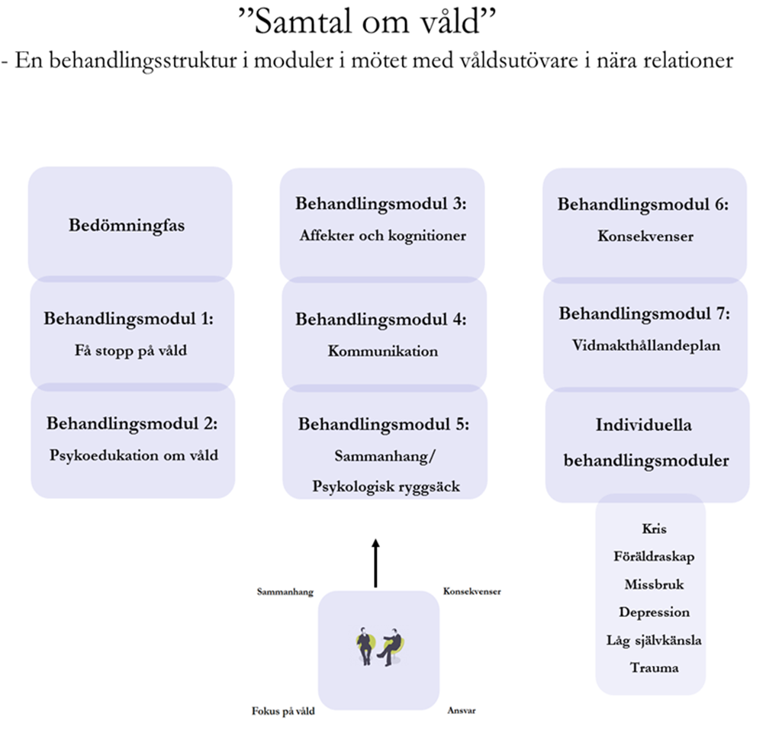

Slide 28
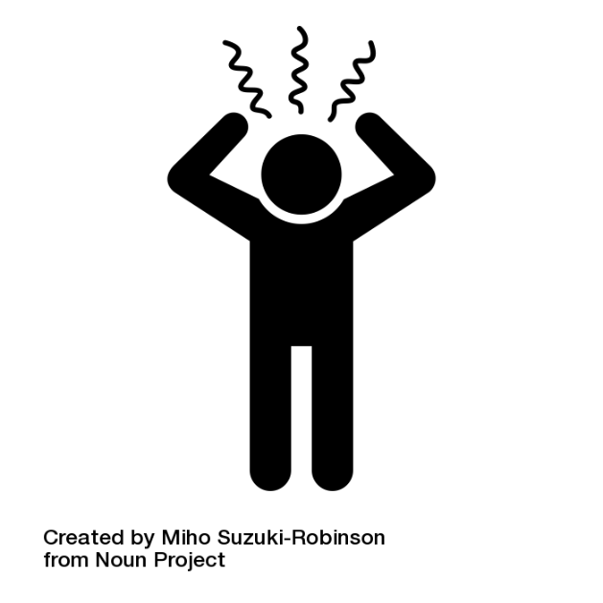
Mindfulness – en överblick
Nedstämd
Oro ångest
framtid
Dåtid
Närvaro i nuet
Acceptans av inre/yttre upplevelser
Att beskriva inte döma
Övningar ex. andning
Frikoppling från tankar

Slide 29
Partnerkontakt
Kvinnans berättelse – hjälp för oss i behandlingen samt risk- och säkerhetsbedömning
Möjlighet till utökad partnerkontakt
Kvinnans behov av stöd –
Mottagningen för
våldsutsatta (MFV)

Slide 30
Eklektisk traumafokuserad behandling för personer som upplevt våld i nära relationer
Sammanfattning och avslut
Plan för vidmakthållande
utifrån livsvärden
Skapa frihet
Bearbetande samtal/Exponering
Teman:
ACT-livsvärden
Kognitivt arbete med skuld (Kubany)
Självhävdelse/gränser
Kommunikation
Föräldraskap
Skapa nya trygga relationer
Schematerapi
EMDR, PE, Narrative Exposure Therapy, Written Exposure Therapy
Stabilisering
(Inre o yttre)
Mäta
trauma-
symtom
Fungerande vardag och rutiner (yttre stabilisering)
Beteendeaktivering (yttre stabilisering)
Affektreglering (inre stabilisering)
Hantering av negativa tankar (inre stabilisering)
Orientering
Inledningsfas
Psykoedukation om våld i nära relationer och centrala våldsbegrepp
Psykoedukation om trauma och centrala traumabegrepp
Bedömning med fokus på traumatisering, affektreglering, risk och säkerhet
TEC, PCL-5, DES, PHQ-9, AUDIT, FREDA, WEB mm

Slide 31
OCH SÅ VAR DET JU BARNEN…

Slide 32
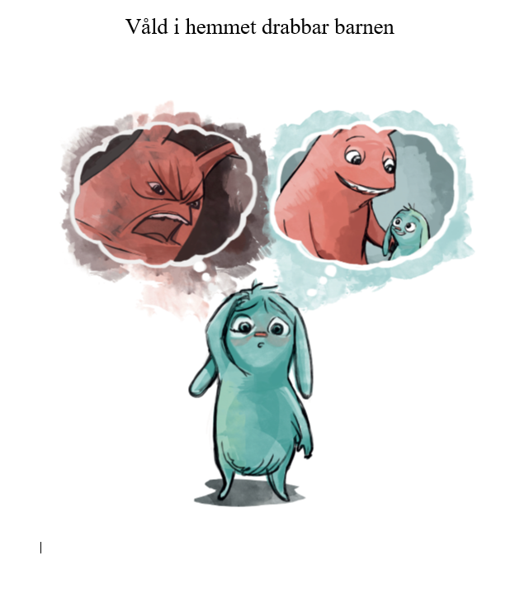
PTSD
Relationsproblem
Aggressionsproblem
Depression
ADHD-liknande besvär
Brist på empati
Sängvätning
Ätstörningar
Försenad motorisk utveckling
Ångeststörningar
Beteendestörningar
Försämrad skolprestation
Davies & Cummings, 2006
Otrygg/desorientrad anknytning

Slide 33
Hur arbetar vi med barnen/ungdomarna?
Skapa relation/förtroende
Avlasta skuld – ”normala reaktioner på ett onormalt beteende”
Jobba med tankar, känslor, att förstå sitt beteende
Inge hopp
Exponeringsövningar/traumafokuserad terapi
Samarbete med förälder

Slide 34
Rutiner i arbete med barnen på ATV (via vuxenklient utövare)
Behandling
med barnet/ungdomen
”Vägen vidare”
Stabilisering och vid behov traumabearbetning.
Parallella samtal med förälder.
Sker mot slutet av utövarbehandling, när klienten är ansvarstagande och våldet har upphört (Si det videre)
Barnkontaktsamtal
Kan göras utan båda VH:s godkännande
Barnbehandlare, barn/ungdom. Följa barnet under tiden utövaren går i behandling, plan vid förnyat våld, gles kontakt
Informationssamtal
Träff med barnbehandlare
Deltar gör: Barnbehandlare, barn/ungdom och om lämpligt klient.
Syftar till att ge info till barnet/ungdomen om ATV samt erbjuda fortsatta samtal
Tidigt barnfokus
Deltar gör: Vuxenbehandlare, barnbehandlare och klient.
Fördjupad info om ATV:s barnverksamhet. Material: Tecken hos barn, De tre barnrollerna i våldet
Deltar gör: vuxenbehandlare och klient.
I första samtal ges samma info till alla klienter som är föräldrar. Material: ATV:s tre uppdrag, Barnformulär, förbered och boka in ”träff med barnbehandlare”
Notes:
J

Slide 35
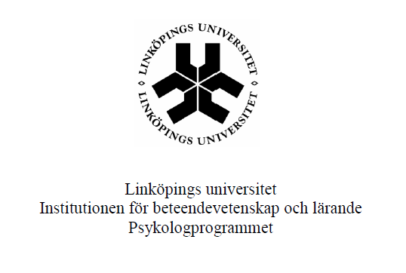
IVIN – internetbaserad KBT-behandling
för att förhindra våld i nära relationer
IRIS –internetbaserad vägledd självhjälpsbehandling för personer som varit utsatta för våld i en nära relation och som utvecklat psykisk ohälsa,

Slide 36
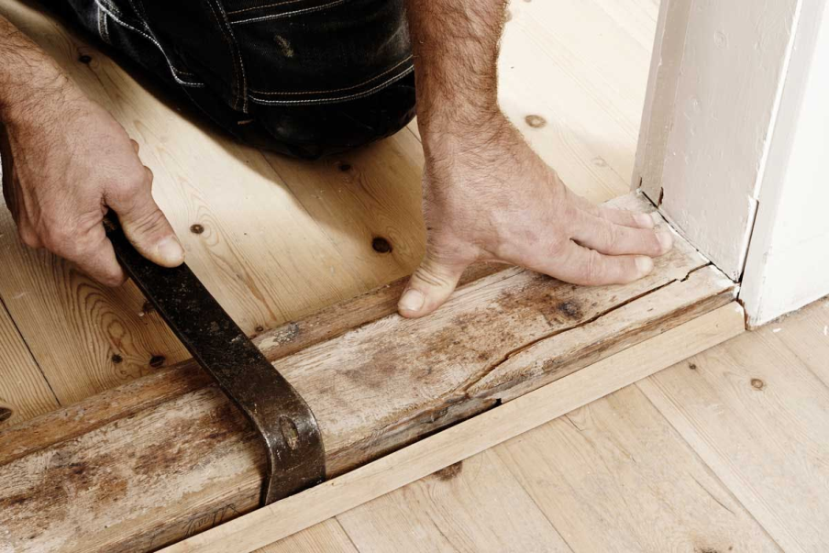
Bästa vägen in på ATV för våldsutövare
Be personen om tillåtelse att ge behandlare på ATV namn och telefonnummer. Så ringer vi upp. Skamtrösklar är ofta höga.
”Jag känner till en mottagning där de hjälper personer som upplever att de ofta blir för arga eller gör eller säger saker som de i efterhand ångrar. Man börjar med att gå på ett samtal för att få lite mer information om vad de jobbar med, så får man se om det känns rätt.”

Slide 37
Annelie Winström, chef
Tfn 073-034 40 51
Eva Wiman, socialpedagog/cert FFT-terapeut
Tfn 073-505 79 45
Dan Rosenqvist, leg. psykolog
Tfn 070-392 32 29
Joakim Alveglim Leg psykolog, leg psykoterapeut, specialist i klinisk psykologi
Tfn 072-508 01 12
Torbjörn Bergland, socionom med grundläggande utbildning i psykoterapi
Tfn 0738-42 67 55
Maria Ericson, socionom med utbilning grundläggande psykoterapi
Tfn: 073-072 40 75
Filip Broström, leg. psykolog
Tfn 073-038 28 85
Ewa Leijon, behandlingspedagog/barnbehandlare
Tel: 0722-01 22 61
Sofie Alzén
leg psykolog, leg psykoterapeut
mobil: 073-071 58 83

Slide 38
Tack för visat intresse!

